Slide 1
Git Versiyon Sistemleri Kullanımı

Slide 2
Git Kurulumu
Öncelikle, eğer git bash’i daha önce bilgisayarınıza kurmadıysanız drive üzerinde yer alan 3. Hafta klasöründen git’in setup dosyasını indirip kurunuz (Windows işletim sistemi için)
Not: Mac işletim sistemi için aşağıdaki link’e tıklayınız ve yönlendirmeleri takip ederek git’i kurunuz:
https://git-scm.com/downloads/mac

Slide 3
Git Kurulumu
Setup dosyanızı indirdikten sonra kurulumu yapınız. Kurulum için herhangi bir ayarı değiştirmeden, sürekli olarak «Next» butonuna tıklayıp kurulumu gerçekleştiriniz.
Kurulumdan sonra bilgisayarınıza reset atınız.

Slide 4
GitHub Repo Oluşturma
GitHub hesabınızı oluşturunuz. Hesabınızı oluşturduktan sonra, GitHub’a giriş yapınız.
İlk iş olarak bir Repo (Repository) oluşturmalısınız.
Daha sonra, oluşturduğunuz repo içerisine klasör ya da dosya yüklemek için slaytın sonraki sayfalarındaki görsel yönlendirmeleri takip ediniz.

Slide 5
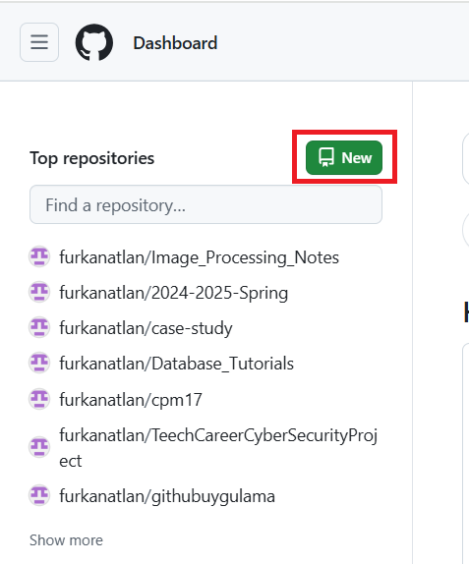
GitHub Repo Oluşturma
GitHub hesabınıza giriş yaptıktan sonra sol üst taraftaki «New» yazan butona tıklayınız.

Slide 6
GitHub Repo Oluşturma
Karşınıza aşağıdaki gibi bir sayfa gelecektir. Burada tek yapmanız gereken «Repository Name» yazan bölüme uygun bir repo adı girmenizdir.
Daha önce bir repo oluşturduysanız, önceki bir repo’nun adını veremezsiniz.
Repo adı verilirken dikkat edilmesi gerekenler:
Türkçe Karakter kullanmamak
Boşluk karakteri kullanmamak (bunun yerine «-» ya da «_» simgesi kullanınız)
Eğer bu repoyu herkesle paylaşmak istiyorsanız «Public» seçeneğini değiştirmeyiniz

Slide 7
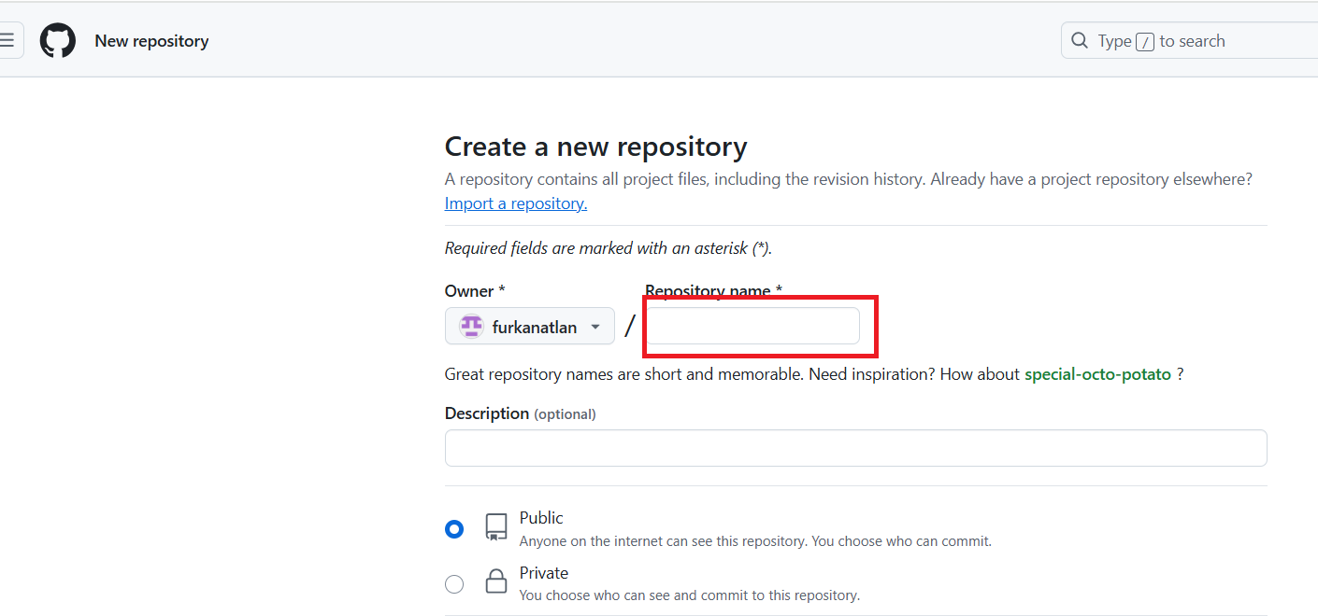
GitHub Repo Oluşturma

Slide 8
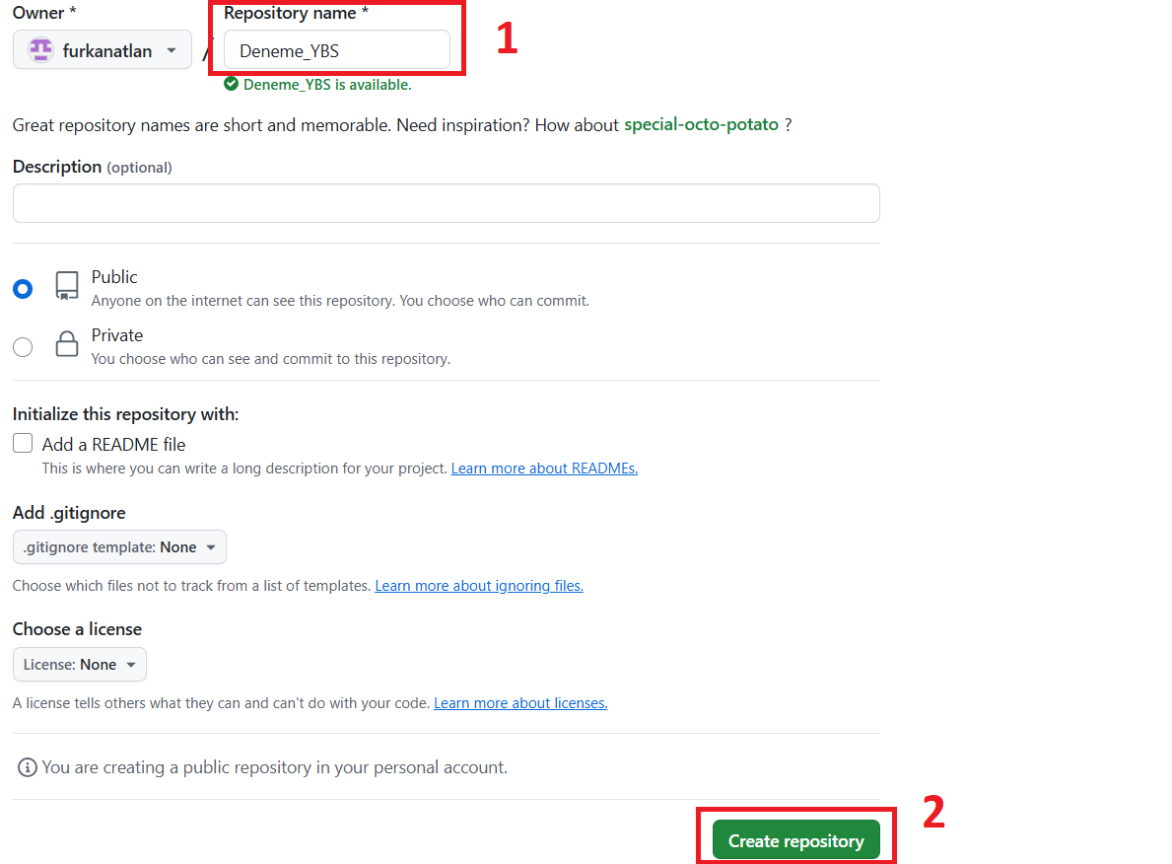
GitHub Repo Oluşturma
Aşağıdaki şekilde, bir repo adı girdik ve bize «is available» diye uygundur mesajı verdi. Yani bu isimle bir repo oluşturabiliriz. Daha sonra alt taraftaki «Create Repository» butonuna tıklayarak repo’yu oluşturuyoruz.

Slide 9
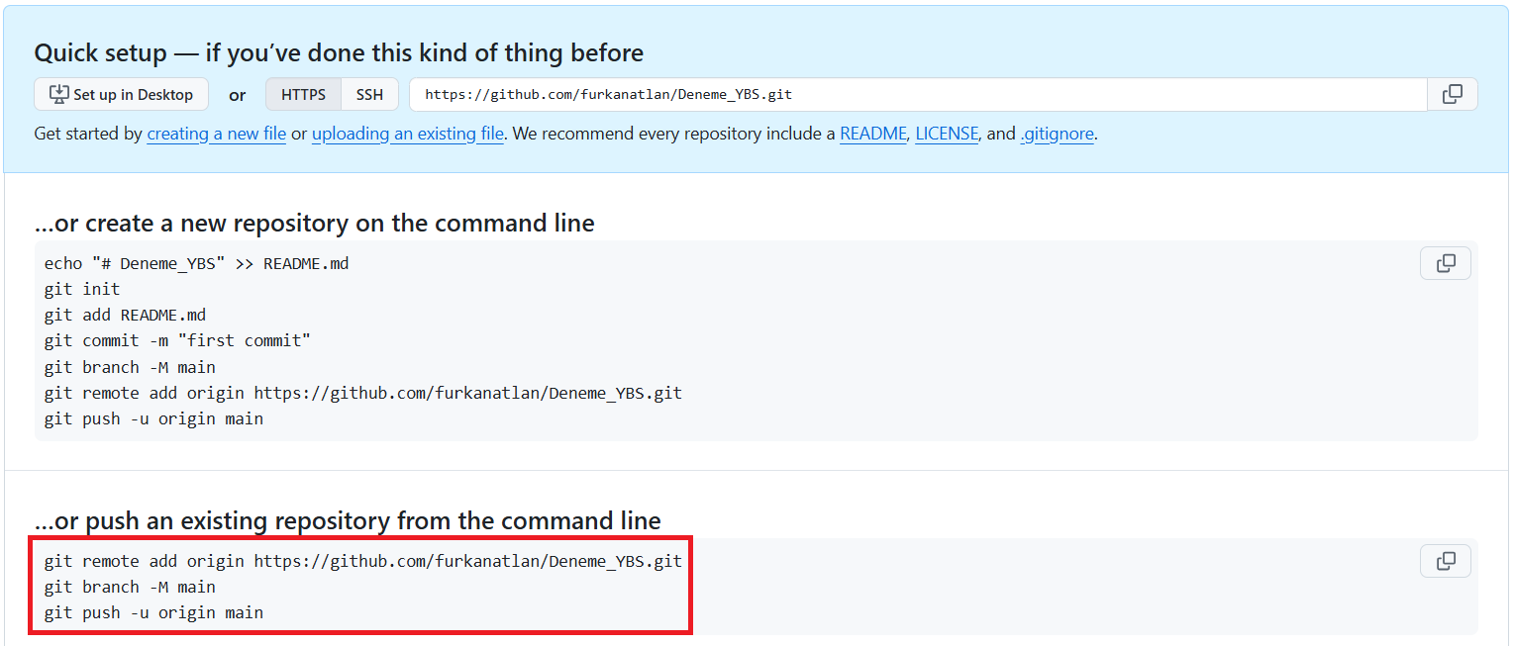
GitHub Repo Oluşturma
Repoyu oluşturduktan sonra sizi böyle bir sayfaya yönlendirecektir. Özellikle kırmızı alanda seçili olan 3 kod bizim için çok önemli. Sonradan bu kodları kullanacağız.

Slide 10
GitHub Repo’ya Dosya/Klasör Yükleme
İlk aşamayı tamamladık ve repo’muzu oluşturduk. Şimdi de repo’muza bir dosya/klasör nasıl yüklenir onu göreceğiz.
Bu yükleme işlemi 3 farklı yolla yapılabilir.
Manuel olarak (elle) sürükle bırak yöntemiyle upload yapmak
Git bash kullanarak upload yapmak (Biz daha çok bunu kullanacağız)
Kullanılan kod yazma editörü (VSCode, Pycharm) ile upload yapmak

Slide 11
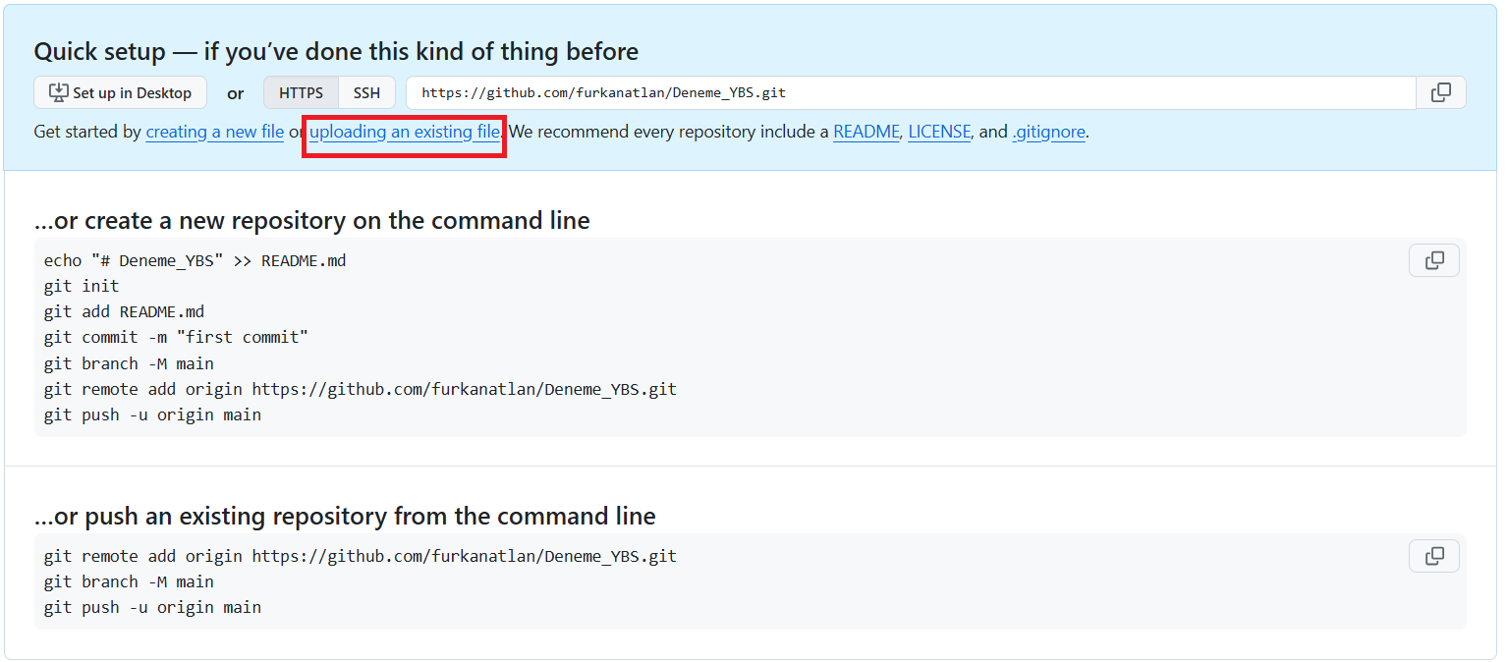
Manuel olarak (elle) sürükle bırak yöntemiyle upload yapmak
Repo’muza oluşturduktan sonra karşımıza gelen bir sayfa vardı hatırlarsanız. Şimdi o sayfadaki bir linke tıklayacağız. Aşağıdaki görselde verilen ve kırmızı ile seçili alanda yer alan link’e tıklayınız.

Slide 12
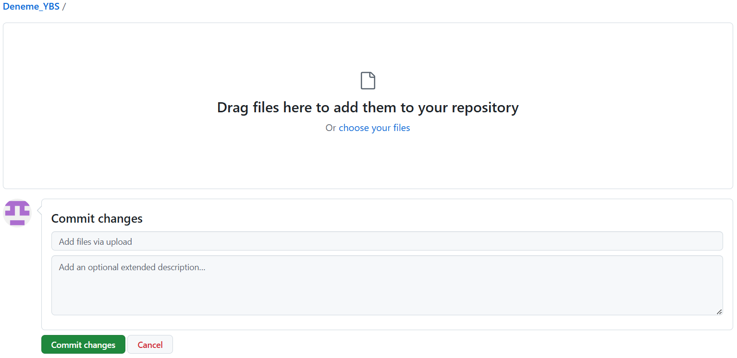
Manuel olarak (elle) sürükle bırak yöntemiyle upload yapmak
«uploading an existing file» yani «var olan bir dosyayı yükleyin». Karşınıza aşağıdaki gibi bir görünüm gelecektir.

Slide 13
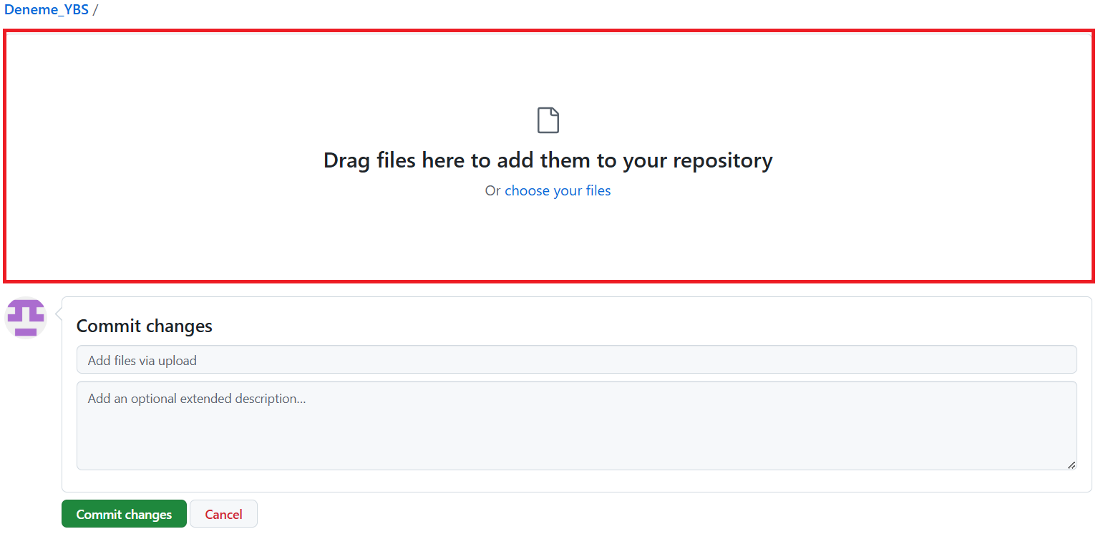
Manuel olarak (elle) sürükle bırak yöntemiyle upload yapmak
Şimdi «1_Manuel_olarak_yükleme» klasörü içerisine bir adet .txt uzantılı bir metin dosyası oluşturun. Daha sonra bu klasörü sürükleyip «Drag files here to add them to your repository» yazan ve kırmızı ile seçili alana bırakınız.

Slide 14
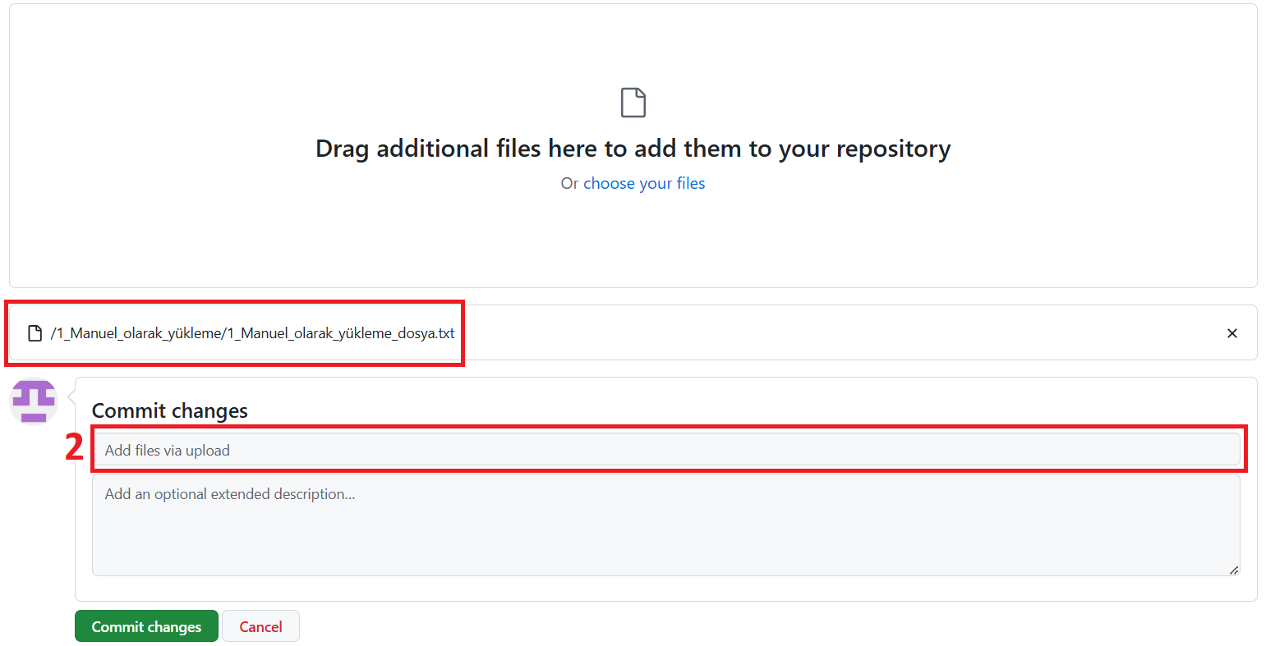
Manuel olarak (elle) sürükle bırak yöntemiyle upload yapmak
Görüldüğü gibi, klasörümüz ve dosyamız yüklendi. Şimdi «2» numaralı alan içerisine bir commit yazacağız. Commit, dosyanızı upload ettiğinizde yaptığınız değişikliklere verdiğiniz isimdir. Commit’leriniz herkes tarafından görülür. Bu sayede bu dosyayı neden yüklediğiniz ve hangi işlemleri yaptığınız ile ilgili bir fikir vermiş olursunuz.

Slide 15
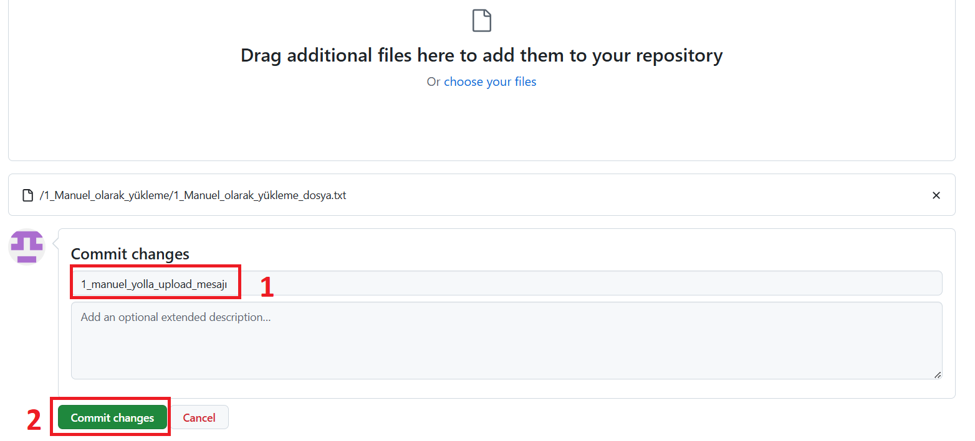
Manuel olarak (elle) sürükle bırak yöntemiyle upload yapmak
Manuel ile yüklerken commit mesajı girmeye çalıştığınızda 50 karakter sınırı ve 100 MB dosya büyüklüğü sınırı vardır (Ciddi bir kısıtlamadır). Aşağıda uygun ve kısa bir commit mesajı girdik. Bu mesajı girdikten sonra «Commit changes» butonuna tıklayarak dosyalarınızı/klasörlerinizi commit mesajınızla birlikte GitHub’a yükleyebilirsiniz.

Slide 16
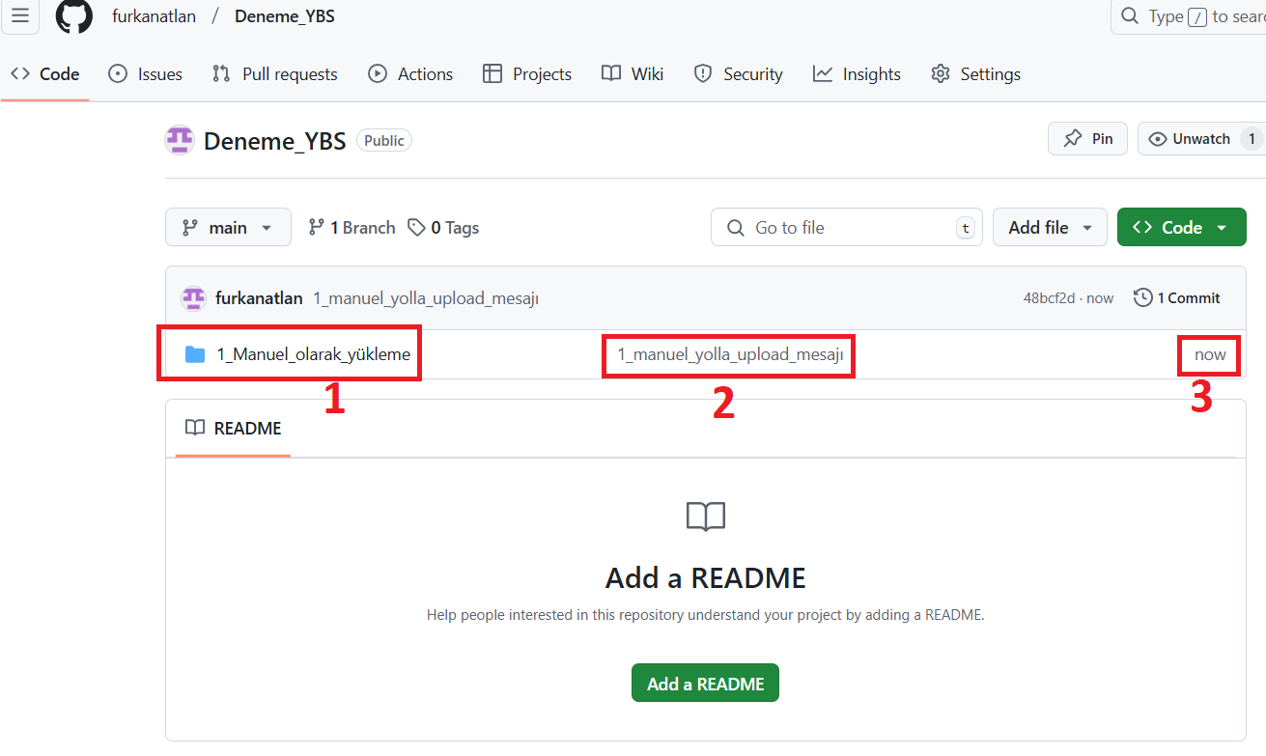
Manuel olarak (elle) sürükle bırak yöntemiyle upload yapmak
Yükleme işlemi bittikten sonra bizi aşağıdaki gibi repo sayfasına yönlendirecektir. Bu sayfada, gördüğünüz gibi yüklediğimiz klasör/dosyanın adı (1), commit mesajımız (2) ve yükleme zamanı (3) ile ilgili bilgiler verilmektedir.

Slide 17
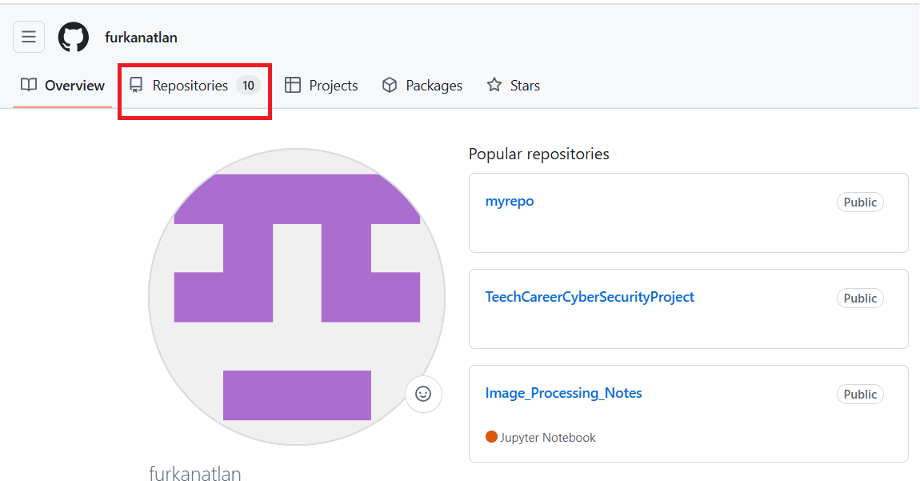
Git Bash ile upload yapmak
İlk yükleme yöntemini gördük. Şimdi sıra geldi ikinci yükleme yöntemine.
Bunun için önce mevcut repomuzu indiriyoruz. Kendi github ana sayfamızda iken repolarımızın olduğu sekmeye tıklıyoruz.

Slide 18
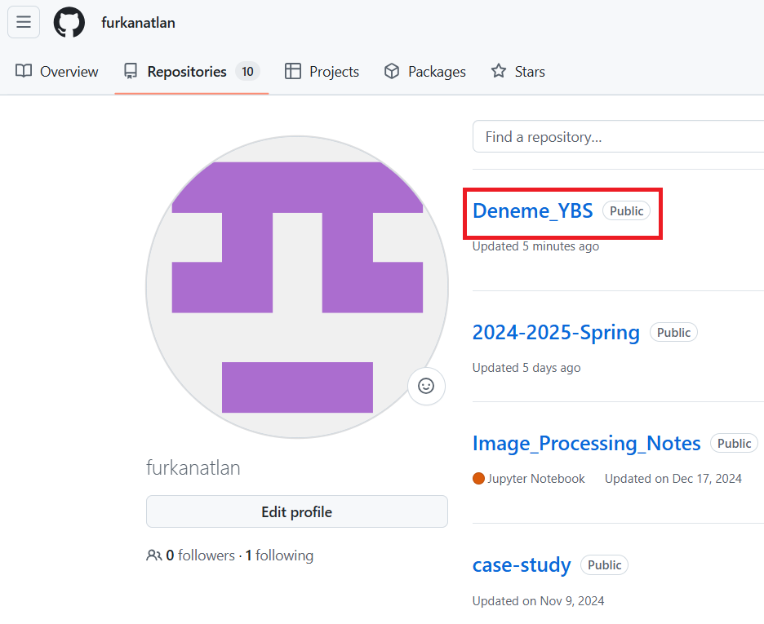
Git Bash ile upload yapmak
Bu sekmeye tıkladıktan sonra, oluşturmuş olduğunuz repolar tarih sırasına göre listelenir. Yükleme yapmak istediğiniz repoya tıklayınız.

Slide 19
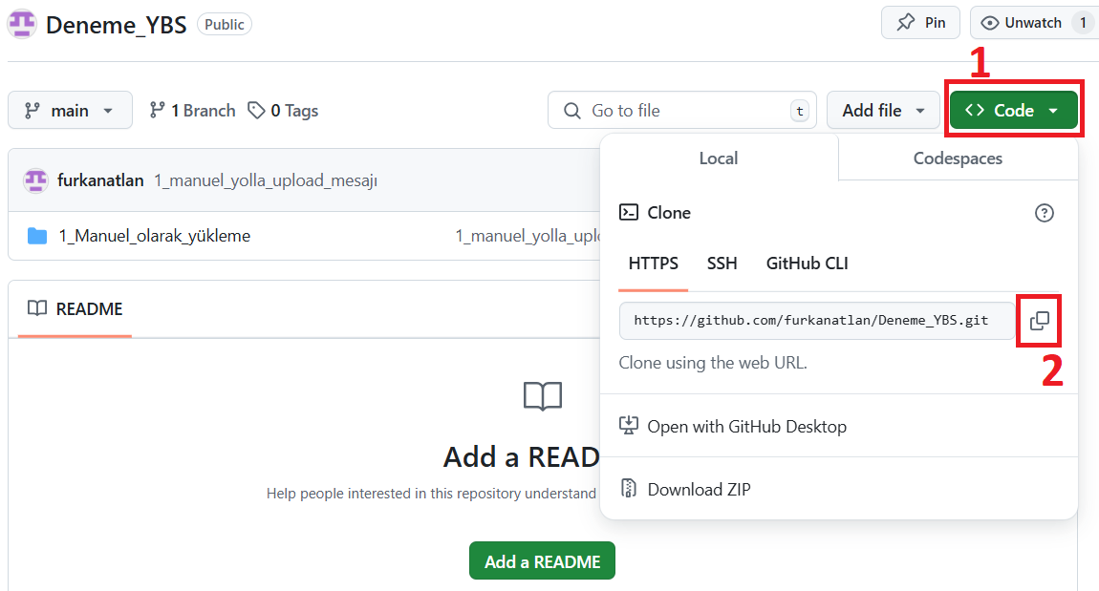
Git Bash ile upload yapmak
Reponuza girdikten sonra «Code» yazan butona tıklayınız ve 2 numara ile gösterilen simgeye tıklayınız. Bu işlem ile kendi reponuzun http adresini kopyalamış olursunuz. Burada amaç, reponuzu github’dan çekmek yani indirmektir.

Slide 20
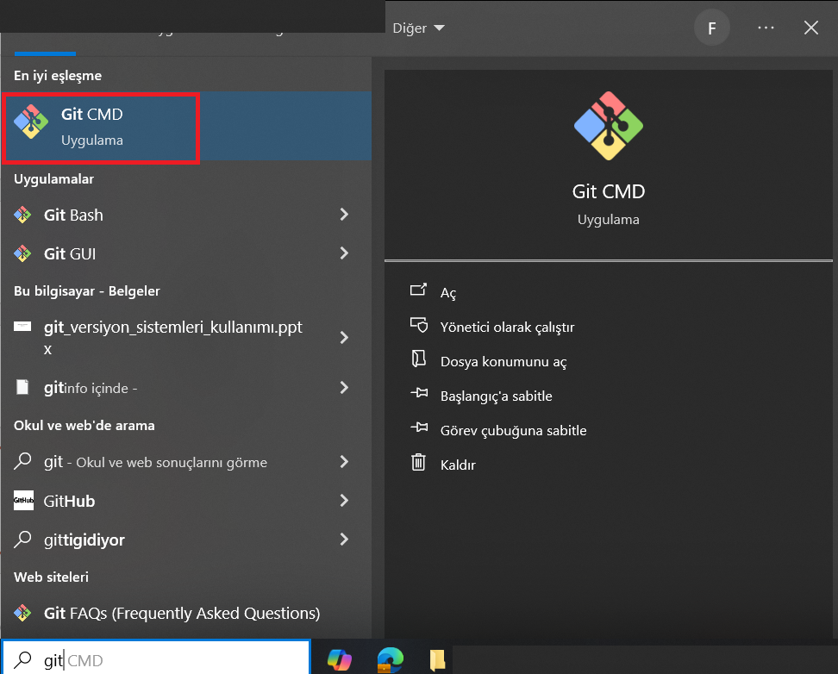
Git Bash ile upload yapmak
Daha sonra, bilgisayarınızda çalıştır kısmına git yazarak git cmd’yi açınız. Git cmd, Git’in komut satırıdır (git command prompt).

Slide 21
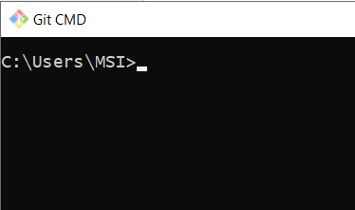
Git Bash ile upload yapmak
Git cmd’yi çalıştırdığınız dizin (klasör yolu) olarak varsayılan şekilde C:/Kullanıcılar/sizin_kullanıcı_olduğunuz_klasör yolunu açar.

Slide 22
Git Bash ile upload yapmak
Daha sonra, kopyalamış olduğunuz github komutunu direkt yapıştırın ve çalıştırın.
NOT: Git cmd, varsayılan olarak kullanıcı olduğunuz dizinde açıldığı için dosyayı buraya indirecektir.
Ben, kullanıcılar dizinine inmesini istemediğim için cd Desktop komutu yazıyorum. Bu sayede Masaüstüne girmiş olacağız.
Cd: current directory (yani artık mevcut dizin benim sana söylediğim yer olsun)
Cd komutunu kullanabilmek için o an bulunduğunuz klasör içerisindeki bir klasörü seçmeniz lazım.
Desktop (Masaüstü) aynı zamanda kullanıcı dizininde bir klasör olduğu için bu komutu yazabiliriz. (Windows 11 olan bilgisayarlarda önce cd OneDrive sonra da cd Masaüstü demeniz lazım)

Slide 23
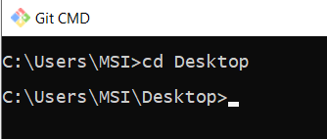
Git Bash ile upload yapmak
Görüldüğü gibi artık masaüstünün içerisindeyiz.
Unutmayınız, cd komutu ile başka bir dizine girmek için ancak ve ancak o an bulunduğunuz dizindeki alt klasörlere girebilirsiniz. Yani C:/Users/ahmet dizinindeyken cd D:/ diyemezsiniz. Sadece ahmet kullanıcısının olduğu dizindeki klasörlerden herhangi birine girebilirsiniz.

Slide 24
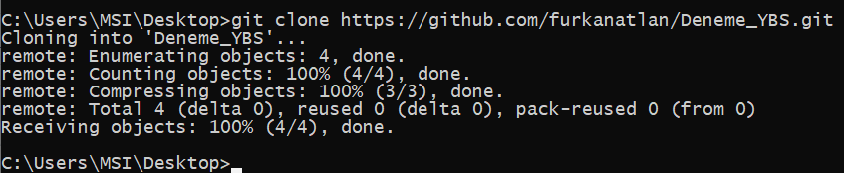
Git Bash ile upload yapmak
Şimdi, kopyalamış olduğumuz linki git clone komutunu yazdıktan sonra yapıştırıyoruz. Git cmd, bir git komut satırı olduğu için önce git komutu yazıp sonra işlemimizi yapmak zorundayız.
git clone https://github.com/furkanatlan/Deneme_YBS.git komutunun anlamı şudur: git kapsamında olan şu http bağlantısını klonla. Yani, bulunduğum dizine kopyala/indir.

Slide 25
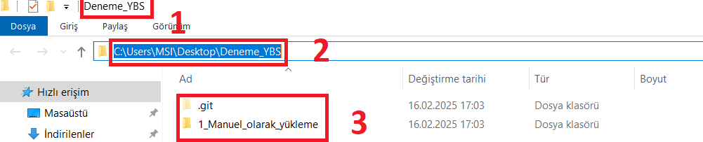
Git Bash ile upload yapmak
Şimdi Masaüstüne gidip, indirdiğimiz klasörü kontrol ediyoruz. Görüldüğü gibi, repomuzun adı (1), indirmek istediğimiz dizin (2) ve repomuzun içindeki klasör/dosyalar (3) başarılı bir şekilde doğru dizine inmiş. Dikkat ederseniz .git uzantılı bir gizli dosya var. Bu, git’in kendi damgasıdır. Biz, bunu github’dan indirdiğimiz için ve bu klasör artık bir versiyon kontrol sistemlerine dahil edilmiş bir dosya olduğu için bir nevi mühürlenmiştir.

Slide 26

Git Bash ile upload yapmak
Şimdi tekrar git cmd’ye gelip, mevcut dizini Desktop yerine, Desktop içerisinde yer alan ve Desktop’ın bir alt dizini olan kendi repomuz olarak değiştiriyoruz. cd Deneme_YBS komutunu yazarak.
Görüldüğü gibi artık Deneme_YBS isimli repomuzun içerisindeyiz.
Git cmd ile repo klasörünün içerisine girmenin başka bir yolu da vardır.

Slide 27
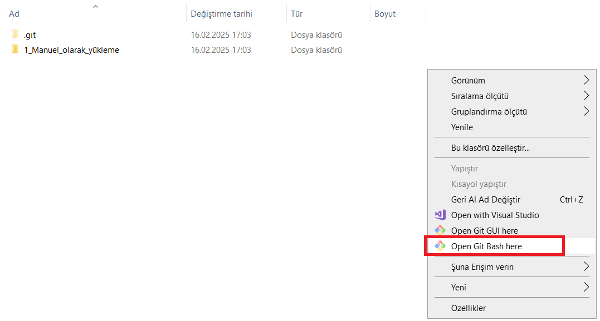
Git Bash ile upload yapmak
Öncelikle, git cmd’yi kapatın.
Reponuzu istediğiniz yere indirdikten sonra o reponun yani o klasörün içerisine girin ve sağ tıklayın. Eğer seçeneklerde «Open Git Bash here» seçeneğini gördüyseniz bu seçeneğe tıklayınız. Görmediyseniz slaytın sonraki sayfasına geçiş yapınız.

Slide 28
Git Bash ile upload yapmak
Yine klasörünüzün içerisindeyken Shift tuşuna basılı tutarak sağ tıklayınız. Bu defa «Open Git Bash here» seçeneğinin çıktığını göreceksiniz. Bu seçeneğe tıklayınız.

Slide 29
Git Bash ile upload yapmak
Görüldüğü gibi git bash ile repomuzu açtık. Herhangi bir şekilde cd komutu kullanmadan direkt istediğimiz klasöre giriş yapabildik.
Bizim şu an bulunduğumuz klasör bir git klasörüdür yani bir repodur. Bir klasörün git reposu olup olmadığını anlamak için ve herhangi bir şekilde git cmd ile bir klasöre giriş yaptığımızda HER ZAMAN YAZACAĞIMIZ İLK KOMUT: git status komutudur.
Bu komut, mevcut klasörün statüsü yani durumu ile ilgili bilgi verir. Şu an bulunduğumuz klasör bir repo mu yoksa sıradan, normal bir klasör mü?

Slide 30
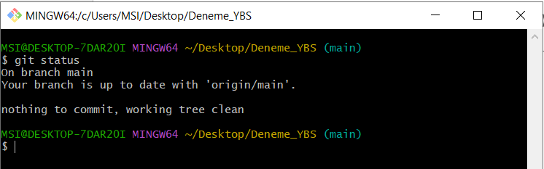
Git Bash ile upload yapmak
Aşağıda git status komutunu çalıştırdığımızda bize verilen çıktıyı yorumlayalım.
Kullanıcı, main dalında (branch) bulunuyor.
Uzak depo (origin/main) ile yerel depo arasında fark yok, yani yapılan tüm değişiklikler gönderilmiş ve güncel durumda.
"nothing to commit, working tree clean" ifadesi, çalışma dizininde herhangi bir değişikliğin olmadığını ve her şeyin düzgün olduğunu gösteriyor.

Slide 31
Git Bash ile upload yapmak
Branch, Bir projede çalışıyorsunuz diyelim. Bu projede her şey düzgün çalışıyor. Ama yeni bir özellik eklemek istiyorsunuz veya bir şeyi değiştireceksiniz.Bu değişikliği yaparken, var olan düzgün çalışan projeyi bozmamak için, onun bir kopyasını alıp üzerinde çalışırsınız. İşte bu kopyaya branch (dal) denir.

Slide 32
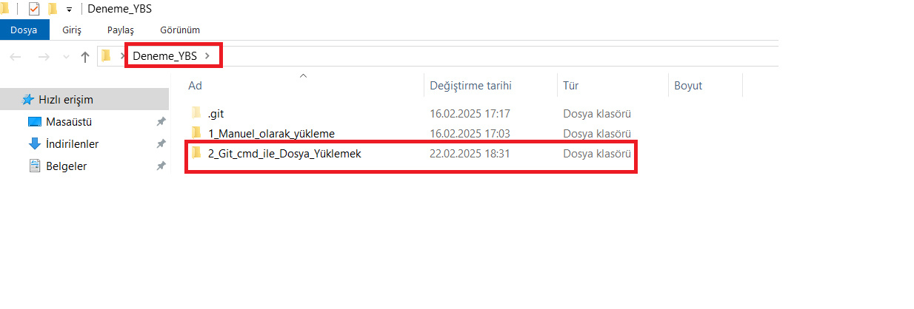
Git Bash ile upload yapmak (cd komutu kullanmak)
Aşağıda görüldüğü gibi, indirdiğimiz repoya «2_Git_cmd_ile_Dosya_Yüklemek» isimli bir klasör oluşturduk

Slide 33
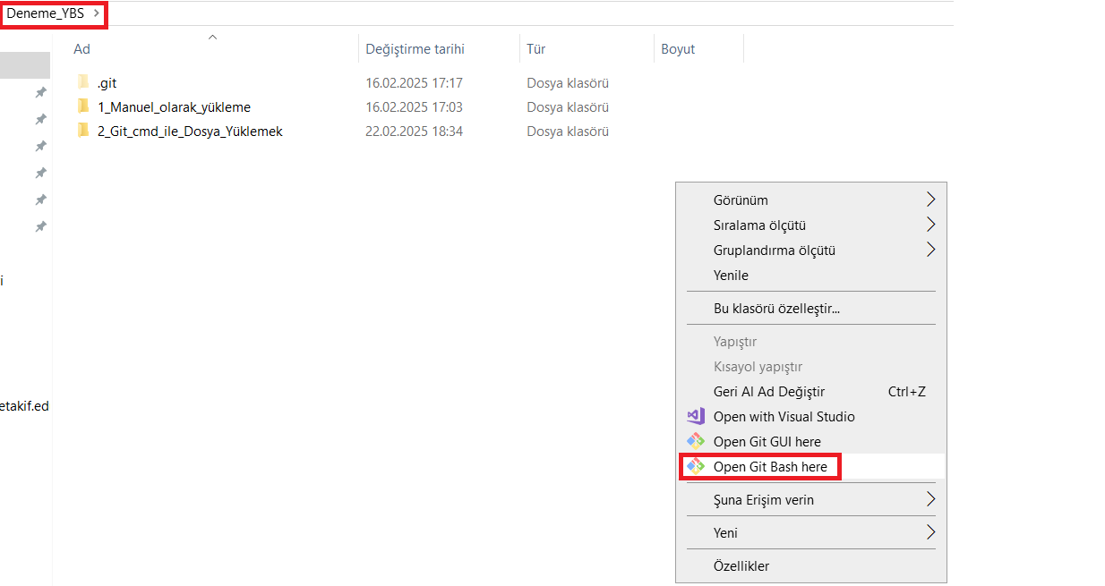
Git Bash ile upload yapmak (cd komutu kullanmak)
Şimdi de bu klasörün içerisine girip «git_bash_için_örnek_dosya.txt» dosyası oluşturuyoruz.
Daha sonra da Deneme_YBS klasörüne gidip (repomuz burasıydı) sağ tıklayıp «Open Git bash here» seçeneğini tıklıyoruz.

Slide 34
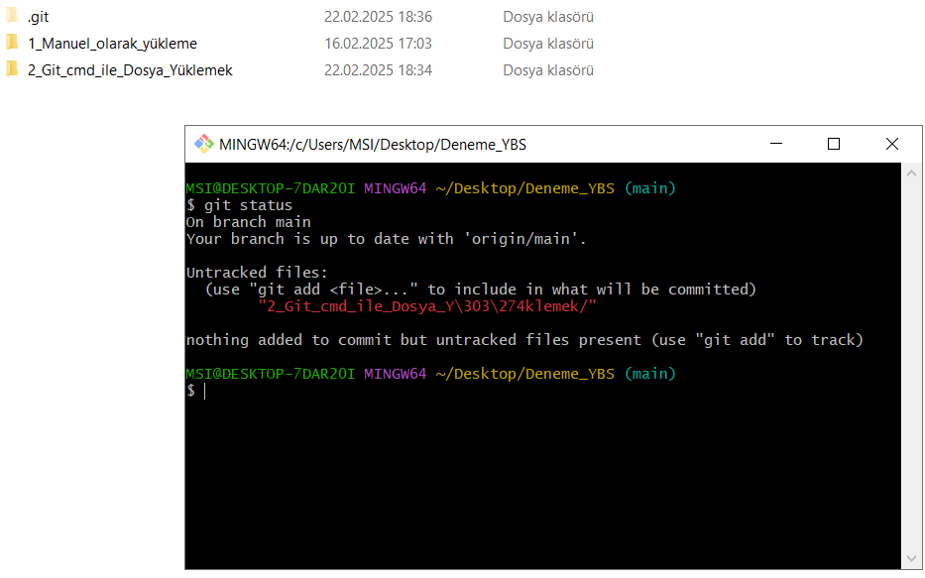
Git Bash ile upload yapmak (cd komutu kullanmak)
Şimdi ilk komut olarak git status yazıp mevcut repomuzun son halini görüyoruz.

Slide 35
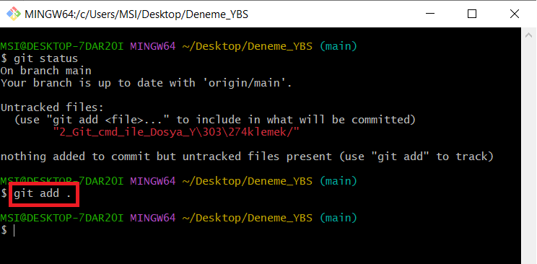
Git Bash ile upload yapmak (cd komutu kullanmak)
Görüldüğü gibi bize yeni bir klasör yüklendiğini kırmızıyla yazarak gösterdi ve bunun henüz commit’lenmediğini yani bu değişikliğin bir nevi kaydedilmediğini söyledi.
Şimdi yazacağımız ilk komut «git add .» Bunun anlamı, değişiklikleri ekle demektir.

Slide 36
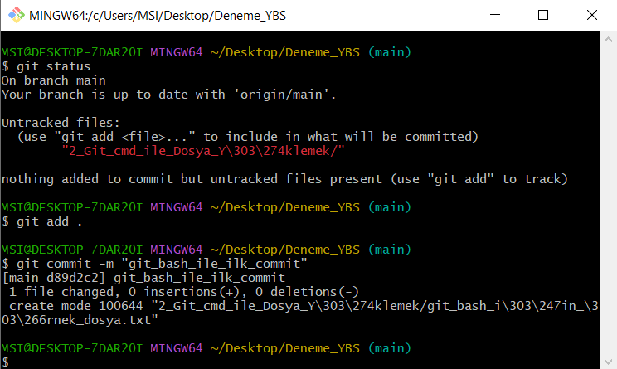
Git Bash ile upload yapmak (cd komutu kullanmak)
Şimdi ilk olarak commit’lemeye çalışacağız. Ancak, daha önce github bilgilerinizi git cmd’ye tanıtmadıysanız bu aşamada hata alacaksınız.

Slide 37
Git Bash ile upload yapmak (cd komutu kullanmak)
Başarılı bir şekilde commit’imizi yazdık. Bu commit’ten sonra bize bu commit’in hangi değişiklikler üzerinde geçerli olduğunuz yazdı (2. klasörün içerisindeki txt dosyası)
Eğer siz hata alırsanız aşağıdaki kodları yazınız:
git config --global user.email "github_mail_adresinizi_yazın"
git config --global user.name "github_kullanıcı_adınızı_yazın"
git commit -m "commit_mesajınızı_yazın"

Slide 38
Git Bash ile upload yapmak (cd komutu kullanmak)
Şimdi, commit’imizi de başarıyla girdiğimize göre geriye sadece bu repoyu tekrar GitHub’a yüklemek yani «push» etmek kalıyor. Bunun için aşağıdaki kodu takip edeceğiz.
git push origin <branch_adı>
Branch_adı kısmına hangi branch üzerinde çalıştığınızı yazacaksınız. Bunu öğrenmenin kolay bir yolu var.
Git cmd’yi açıp buradan görebiliriz.

Slide 39
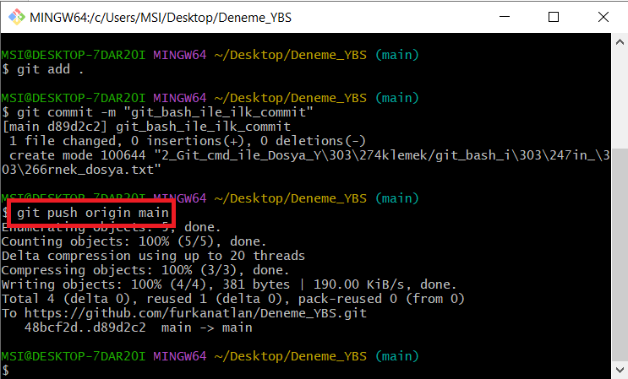
Git Bash ile upload yapmak (cd komutu kullanmak)
Şekilde de görüldüğü gibi bize main branch’inde çalıştığımızı söylüyor. O halde kodumuzu şöyle değiştiriyoruz:
git push origin main

Slide 40
Git Bash ile upload yapmak (cd komutu kullanmak)
Dosyalarımızı repoya yükleyip değişiklikleri kaydettik. Bu değişiklikler hakkında commit ile bilgi verdik ve son olarak da repomuzu GitHub’a yükledik.
Şimdi GitHub’a gidip yüklenip yüklenmediğine bakalım.

Slide 41
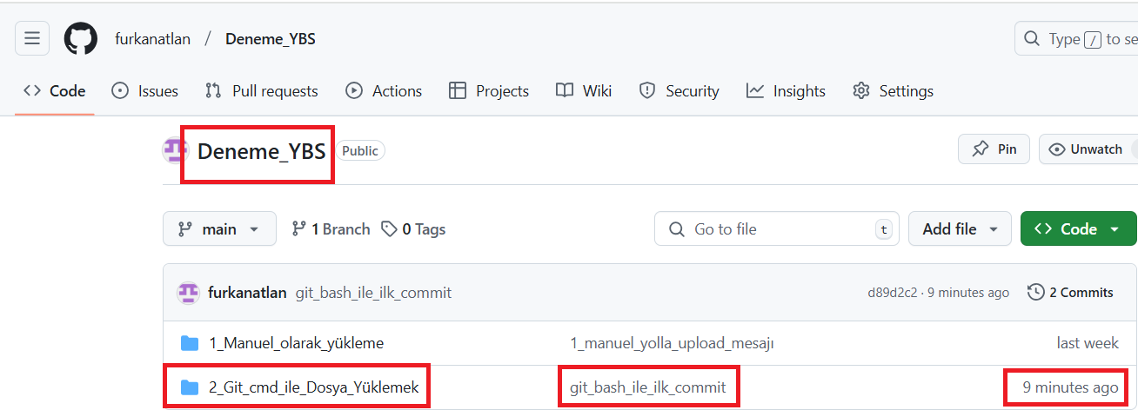
Git Bash ile upload yapmak (cd komutu kullanmak)
Görüldüğü gibi 2. yöntem ile (git bash kullanarak) repomuzda güncelleme yapıp, repomuzu GitHub’a yüklemiş olduk.

Slide 42
Git Bash ile upload yapmak (cd komutu kullanmak)
Git bash kullanarak aşağıdaki komutları sırayla yazdığınızda bir repoyu yükleyebilirsiniz.
İlk olarak yükleyeceğiniz klasörün içine girin ve git bash ile orayı açın (sağ tıklama ile)
Sonra aşağıdaki komutları sırayla yazın:
Git status
(eğer git status ile bu klasörün bir repo olmadığı mesajınız alırsanız (not a git repository mesajı), şu komutu yazın git init)
Git add .
Git commit –m "commit_mesajım«
(eğer commit –m komutundan sonra hata alırsanız, sırayla aşağıdaki komutları yazın)
git config --global user.email "github_mail_adresinizi_yazın"
git config --global user.name "github_kullanıcı_adınızı_yazın"
git commit -m "commit_mesajınızı_yazın"
git push origin "branch_adı"

